Slide 1
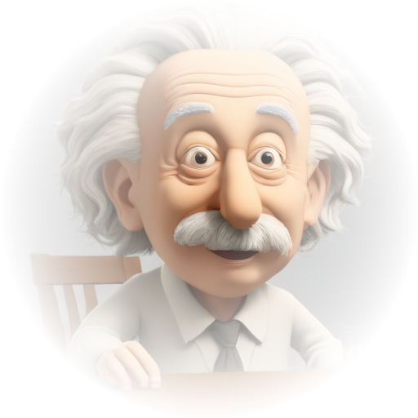
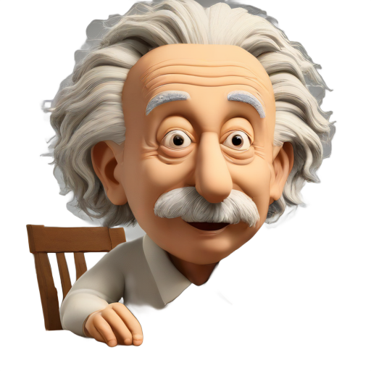
Introduksjon til Albert Einstein
Einstein var en av de største fysikene i verden, med viktige oppfindelser som har forandret vår forståelse om universet.

Slide 2
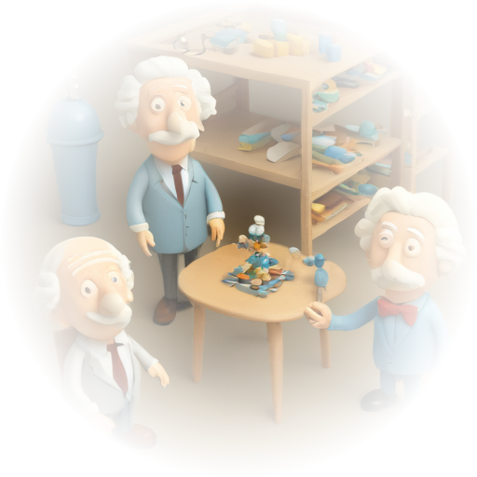

Hva gjorde Einstein spennende?
Han var ikke bare et kraftfullt matematisk hoved, men også en særleg talentert skuespiller av virkeligheten.

Slide 3
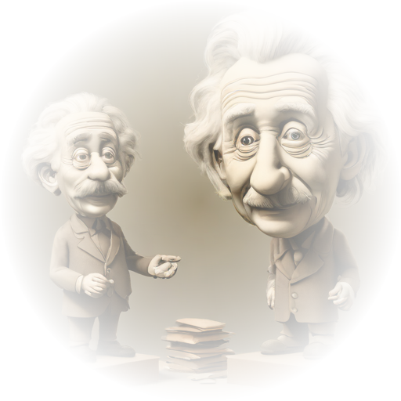
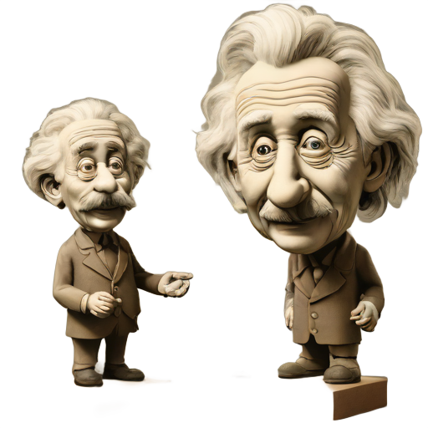
Einstein og Relativitetsteorien
En av de mest kjente opprinnelsene fra Einstein er sin teori om relativitet.

Slide 4
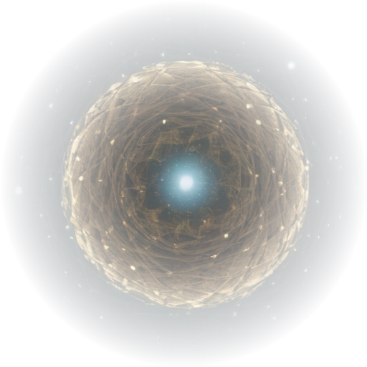

Oppdagelsen av Gravitasjonsligningen
Einstein's gravitasjonel ligning, Gμν = 8πTμν, beskriver hvordan gravitasjonen fungerer.[DONE]

